Slide 1
Створення комп’ютерної моделі процесу взаємопов’язаного функціонування об’єктів

Slide 2

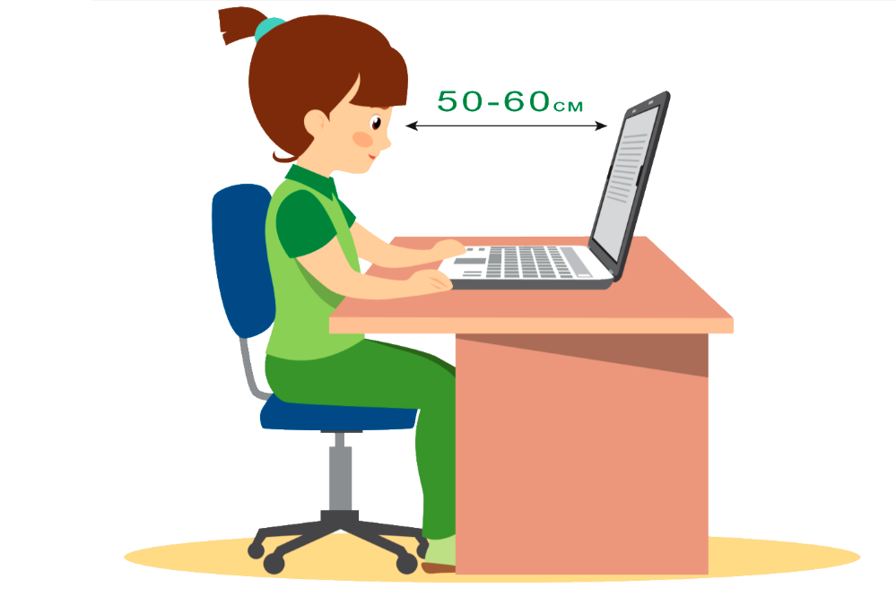



Сьогодні
01.05.2023
Повторимо правила поведінки та безпеки в комп’ютерному класі

Slide 3

Сьогодні
Сьогодні на уроці ми ...
продовжимо працювати над алгоритмічними структурами в середовищі Scratch;
реалізуємо ігровий проєкт на основі процесів взаємопов’язаного функціонування об’єктів.

Slide 4

Сьогодні
01.05.2023
Поміркуємо
Що таке прямолінійних рух? Який програмний проект був реалізований на основі прямолінійного руху?
Які об’єкти в програмі «Сніжна битва» рухались прямолінійно?

Slide 5
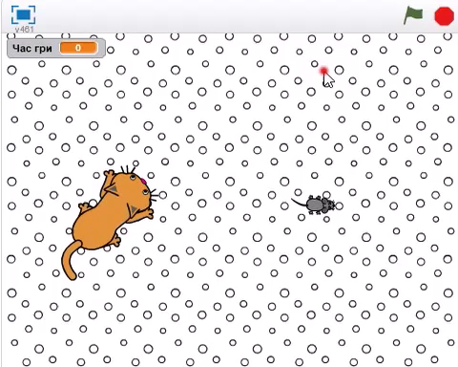


Сьогодні
01.05.2023
Демонстрація базового проєкту гри

Slide 6
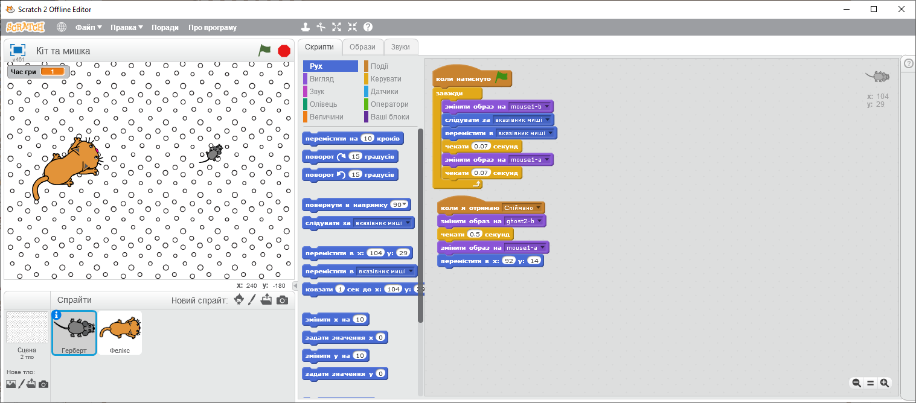
Сьогодні
01.05.2023
Колективне обговорення програмного коду

Slide 7
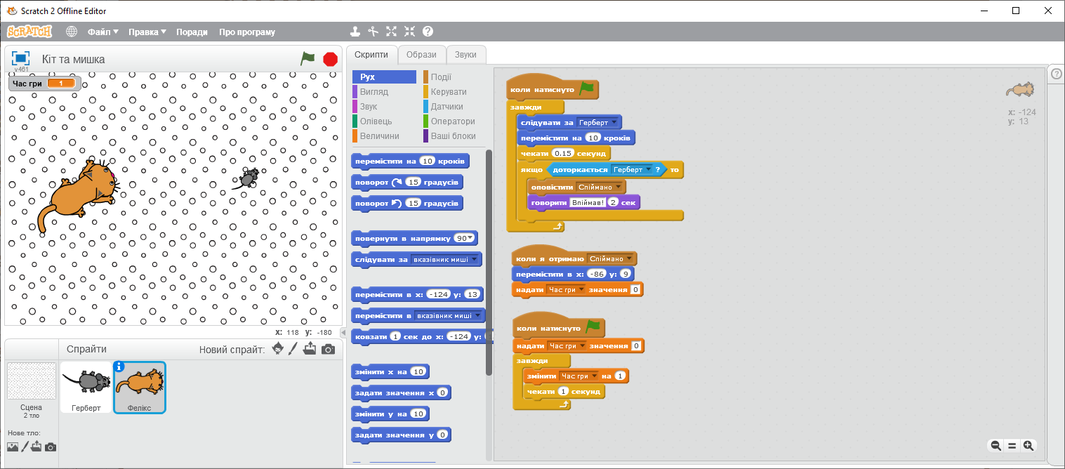
Сьогодні
01.05.2023
Колективне обговорення програмного коду

Slide 8
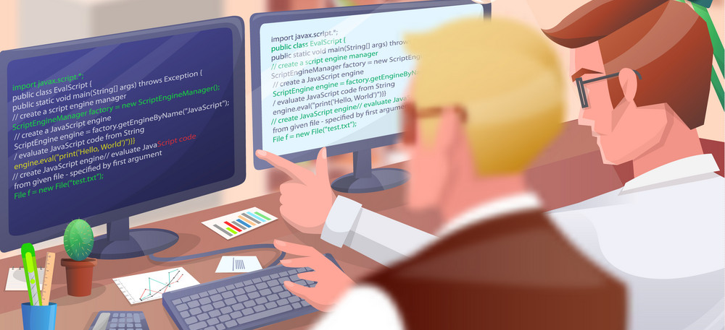
Сьогодні
01.05.2023
Визначення цілей, внесення пропозицій, вдосконалення проєкту
Під час попередніх уроків ви уже створювати досить складні проєкти та робили їх цікавими за задумом вчителя. Від сьогоднішнього уроку та протягом декількох наступних вам буде пропонуватись ідея гри. Ваша задача – вдосконалити, розширити та зробити її максимально цікавою. Гра має затягувати та утримувати гравця якнайдовше (тобто містити рівні важкості).

Slide 9
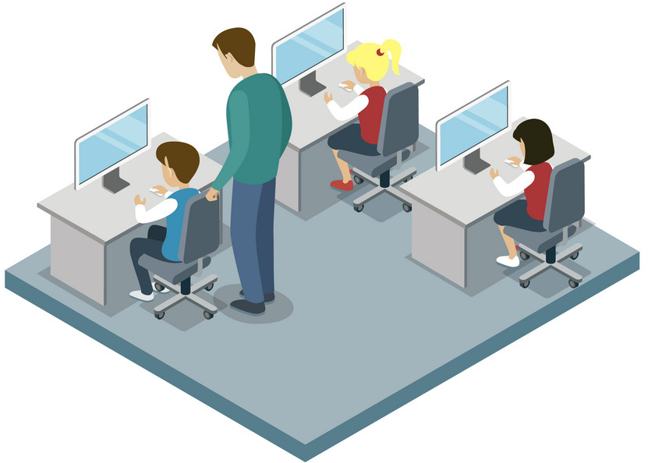
Сьогодні
01.05.2023
Працюємо за комп’ютером
Робота учнів над вдосконалення проєкту «Кіт Фелікс та мишка Герберт»

Slide 10

Сьогодні
01.05.2023
Презентування власної гри
В своїй грі я реалізував …
Атмосферу створюють ряд звуків …
У моїй грі можна досягти таких результатів …
Існують такі рівні складності та перешкоди …
Моя гра заслуговує бути кращою, тому що …

Slide 11

Сьогодні
01.05.2023
Домашнє завдання
Прослухавши та проаналізувавши ідеї гри ваших однокласників дати характеристику (що сподобалось, що ні, що потребує вдосконалення або повної переробки та як ви це реалізували б). Свої думки описати в середовищі Microsoft Office Word та надати доступ вчителю через хмарне середовище.

